Slide 1
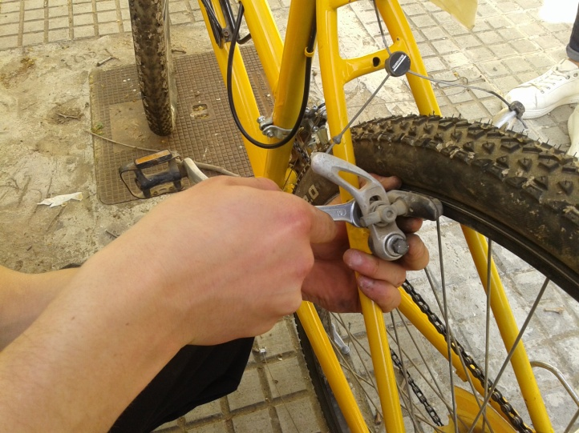
VilaBicis Solidàries
PTT
PTT Auxiliar de fabricació mecànica i instal·lacions electrotècniques
Vilafranca del Penedès, curs 2019 -2020

Slide 2
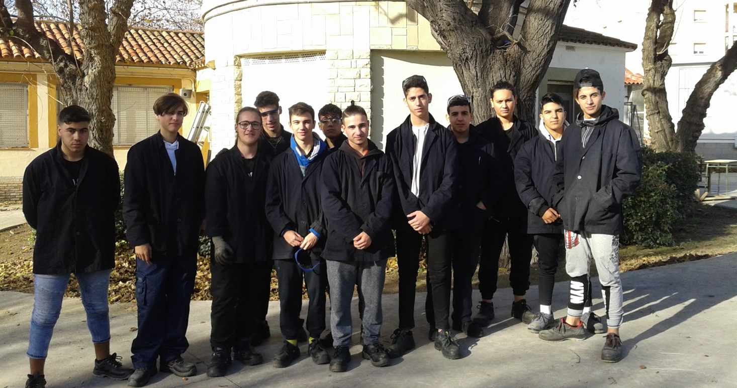
Qui som?
Joves que estem fent un Pla de Transició al Treball, PTT, en l’especialitat de fabricació mecànica i instal·lacions electrotècniques.
Pla de
Transició
al Treball
Vilafranca
del Penedès
VilaBicis Solidàries

Slide 3
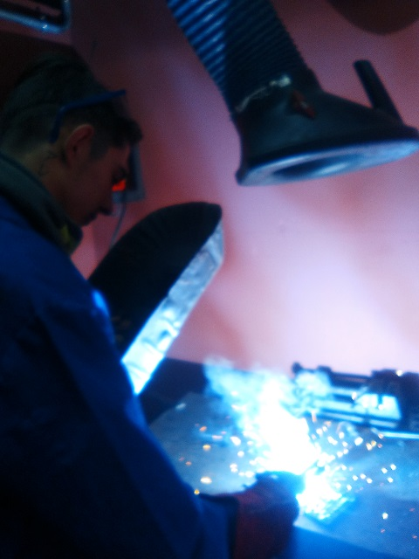
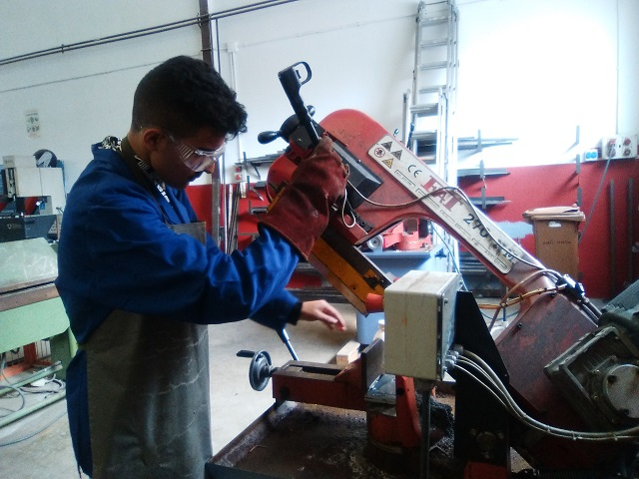
Aquest curs ens permet aprendre un ofici i millorar les nostres competències per fer l’any vinent un cicle formatiu de grau mig o incorporar-nos al mercat laboral. Els Itineraris són personalitzats.
Pla de
Transició
al Treball
Vilafranca
del Penedès
VilaBicis Solidàries

Slide 4
On som?
IES ALT PENEDÈS
Av. Tarragona, s/n. 08720 Vilafranca del Penedès
Tel. 93 817 17 19
Correu: a8960023@xtec.cat
Pla de
Transició
al Treball
Vilafranca
del Penedès
VilaBicis Solidàries

Slide 5
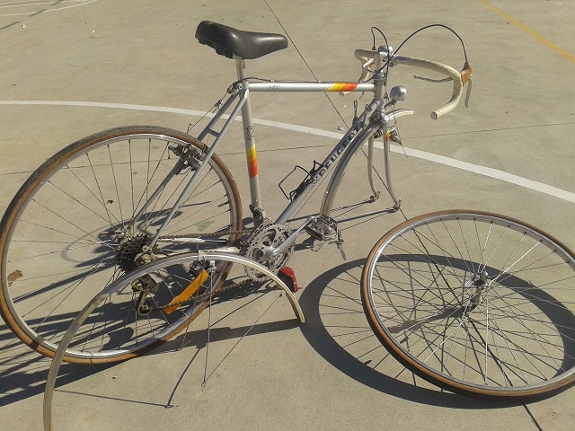
En què consisteix el nostre projecte?
El nostre objectiu és recuperar bicicletes en desús.
Reparar-les i pintar-les de color groc (amb la col·laboració amb el PFI-FIAP Auxiliar de pintura).
Donar-les a col·lectius de persones amb necessitats de transport per anar a treballar o per anar a l'institut.
Pla de
Transició
al Treball
Vilafranca
del Penedès
VilaBicis Solidàries

Slide 6
Per què ho fem?
DIMENSIÓ ÈTICA
Per nosaltres és molt motivador oferir un servei a la comunitat, a més de facilitar el nostre aprenentatge.
El coneixement també té una dimensió ètica i farem tallers per transmetre allò que hem après.
Les bicicletes restaurades es donen a les cooperatives d’iniciativa social Nou Set i Actua.
Pla de
Transició
al Treball
Vilafranca
del Penedès
VilaBicis Solidàries

Slide 7
MOBILITAT SOSTENIBLE
Tothom té dret a desplaçar-se lliurement.
Ara bé, aquest dret individual s’ha de exercir de manera responsable considerant l’impacte sobre el benestar de les persones i en el medi ambient.
Moure’ns en bicicleta ens ajudarà a tenir ciutats més tranquil·les i a respirar un aire més pur.
A més, fer exercici sempre és saludable.
Pla de
Transició
al Treball
Vilafranca
del Penedès
VilaBicis Solidàries

Slide 8
RECICLATGE
Reciclant tornem a introduir articles que ja havien arribat al final de la seva vida útil perquè puguin ser usats novament.
Reciclant també protegim el medi ambient i reduint la contaminació.
Pla de
Transició
al Treball
Vilafranca
del Penedès
VilaBicis Solidàries

Slide 9
Com ens organitzem?
Simulació d’empresa
Tutora, Teresa
Alumnes, Larenz, Joel
Alumne, Genís
Alumne, Mustafa
Mecànic de bicicletes, Llibert
Pla de
Transició
al Treball
Vilafranca
del Penedès
VilaBicis Solidàries

Slide 10
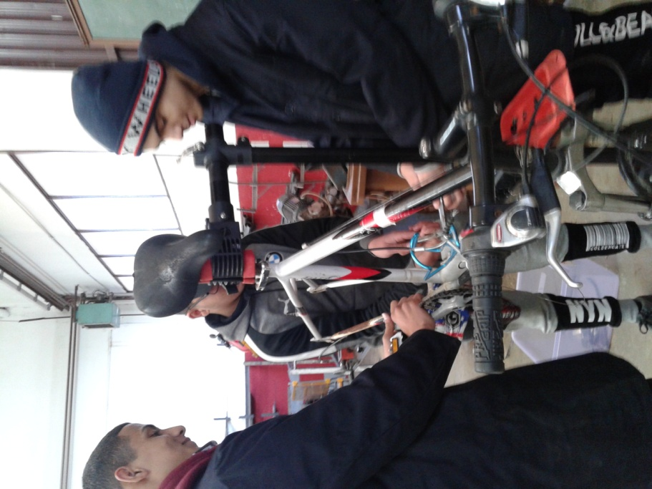
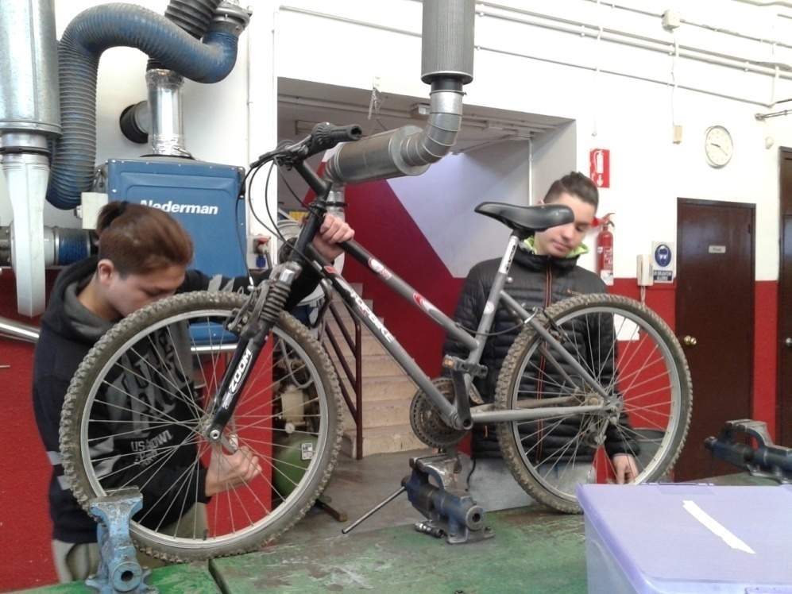
OPERACIONS DE MECÀNICA DE BICICLETES
Reparació de punxades
Reparació de cadenes
Ajust dels frens i dels canvis
Canvi de cables i fundes de canvi
Canvi de cables i pastilles de frens
Reparació de radis de les rodes
Fabricació de peces
Neteja i engrassat
Pla de
Transició
al Treball
Vilafranca
del Penedès
VilaBicis Solidàries

Slide 11
El PRODUCTE
Per ampliar informació sobre el projecte:
https://www.rtvvilafranca.cat/programa/el-reportatge/f/30951-201909/
https://www.rtvvilafranca.cat/2018/05/vilabicis-solidaries-acaba-amb-el-lliurament-de-les-bicicletes-a-actua-i-nou-set/
Pla de
Transició
al Treball
Vilafranca
del Penedès
VilaBicis Solidàries

Slide 12
Com podeu col·laborar?
Donant a conèixer el nostre projecte per aconseguir bicicletes en desús.
Fent servir la bicicleta sempre que pugueu i sigui segur, per anar a l’institut, per passejar o per a fer esport. Així estareu contribuint a crear consciència i a promoure que s’estableixen altres mesures com més carrils i aparcaments per a bicis, limitació de velocitat per vehicles a motor,...
Prenem vosaltres mateixos iniciatives com organitzar cursos de seguritat viaria, bicicletades populars i proposant activitats també al vostre centre.
MOLTES GRÀCIES PER LA VOSTRA ATENCIÓ!
Pla de
Transició
al Treball
Vilafranca
del Penedès
VilaBicis Solidàries

Slide 13
Pla de Transició al Treball Vilafranca del Penedès
Organitza:

